Slide 1

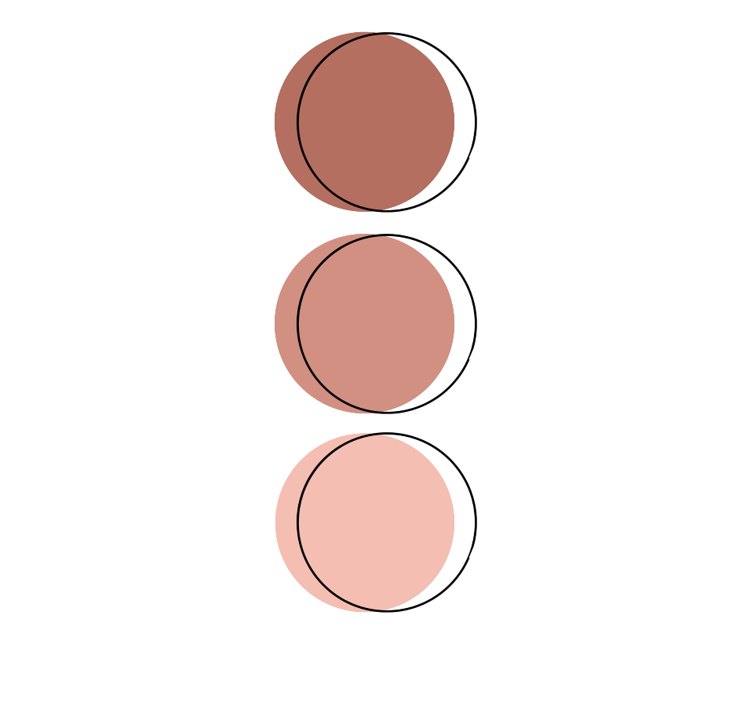
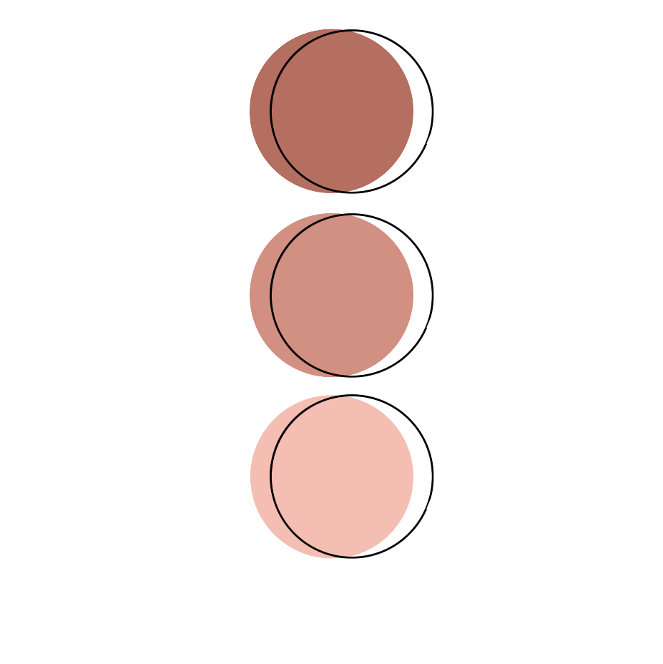


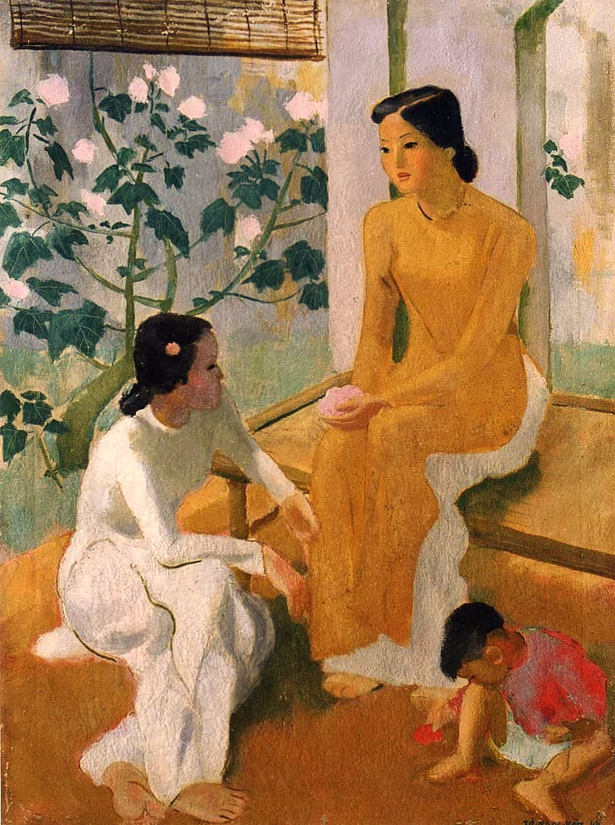







Chính tả
Nghe viết
. . . . . . . . . . . . . . . . . . . . .
. . . . . . . . . .
. . . . . . . . . . . . . . . . . . . . .
. . . . . . . . . .
. . . . . . . . . . . . . . . . . . . . .
. . . . . . . . . .
Họa sĩ Tô Ngọc Vân
Họa sĩ Tô Ngọc Vân
Họa sĩ Tô Ngọc Vân
. . . . . . . . . . . . . . . . . . . . .
. . . . . . . . . .
Họa sĩ Tô Ngọc Vân
. . . . . . . . . . . . . . . . . . . . .
. . . . . . . . . .
. . . . . . . . . . . . . . . . . . . . .
. . . . . . . . . .
. . . . . . . . . . . . . . . . . . . . .
. . . . . . . . . .
. . . . . . . . . . . . . . . . . . . . .
. . . . . . . . . .
. . . . . . . . . . . . . . . . . . . . .
. . . . . . . . . .
. . . . . . . . . . . . . . . . . . . . .
. . . . . . . . . .
. . . . . . . . . . . . . . . . . . . . .
. . . . . . . . . .
. . . . . . . . . . . . . . . . . . . . .
. . . . . . . . . .
. . . . . . . . . . . . . . . . . . . . .
. . . . . . . . . .
. . . . . . . . . . . . . . . . . . . . .
. . . . . . . . . .
. . . . . . . . . . . . . . . . . . . . .
. . . . . . . . . .
. . . . . . . . . . . . . . . . . . . . .
. . . . . . . . . .
. . . . . . . . . . . . . . . . . . . . .
. . . . . . . . . .
. . . . . . . . . . . . . . . . . . . . .
. . . . . . . . . .
Hai thiếu nữ và em bé- tranh sơn dầu (1944)
. . . . . . . . . . . . . . . . . . . . .
. . . . . . . . . .

Slide 2

. . . . . . . . . . . . . . . . . . . . .
. . . . . . . . . .
. . . . . . . . . . . . . . . . . . . . .
. . . . . . . . . .
. . . . . . . . . . . . . . . . . . . . .
. . . . . . . . . .
Yêu cầu cần đạt
. . . . . . . . . . . . . . . . . . . . .
. . . . . . . . . .
. . . . . . . . . . . . . . . . . . . . .
. . . . . . . . . .
. . . . . . . . . . . . . . . . . . . . .
. . . . . . . . . .
. . . . . . . . . . . . . . . . . . . . .
. . . . . . . . . .
- Nhớ - viết đúng bài CT; trình bày đúng hình thức bài dưới dạng văn xuôi
- Làm đúng BT2a phân biệt âm đầu tr/ch ; giải được câu đố về các chữ bài 3
. . . . . . . . . . . . . . . . . . . . .
. . . . . . . . . .
. . . . . . . . . . . . . . . . . . . . .
. . . . . . . . . .
. . . . . . . . . . . . . . . . . . . . .
. . . . . . . . . .
. . . . . . . . . . . . . . . . . . . . .
. . . . . . . . . .
. . . . . . . . . . . . . . . . . . . . .
. . . . . . . . . .
. . . . . . . . . . . . . . . . . . . . .
. . . . . . . . . .
. . . . . . . . . . . . . . . . . . . . .
. . . . . . . . . .
- Rèn kĩ năng viết đẹp, viết đúng chính tả.
. . . . . . . . . . . . . . . . . . . . .
. . . . . . . . . .
. . . . . . . . . . . . . . . . . . . . .
. . . . . . . . . .
. . . . . . . . . . . . . . . . . . . . .
. . . . . . . . . .
. . . . . . . . . . . . . . . . . . . . .
. . . . . . . . . .
. . . . . . . . . . . . . . . . . . . . .
. . . . . . . . . .

Slide 3


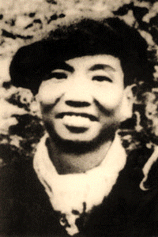


. . . . . . . . . . . . . . . . . . . . .
. . . . . . . . . .
Hoạ sĩ Tô Ngọc Vân
. . . . . . . . . . . . . . . . . . . . .
. . . . . . . . . .
. . . . . . . . . . . . . . . . . . . . .
. . . . . . . . . .
. . . . . . . . . . . . . . . . . . . . .
. . . . . . . . . .
. . . . . . . . . . . . . . . . . . . . .
. . . . . . . . . .
Tô Ngọc Vân – một họa sĩ bậc thầy trong nền mỹ thuật Đông Dương. Ông là người con ưu tú của dân tộc đã tham gia cách mạng, chiến đấu bằng tài năng hội họa của mình – đặc biệt là trong chiến dịch lịch sử Điện Biên Phủ.
. . . . . . . . . . . . . . . . . . . . .
. . . . . . . . . .
. . . . . . . . . . . . . . . . . . . . .
. . . . . . . . . .
. . . . . . . . . . . . . . . . . . . . .
. . . . . . . . . .
. . . . . . . . . . . . . . . . . . . . .
. . . . . . . . . .
. . . . . . . . . . . . . . . . . . . . .
. . . . . . . . . .
. . . . . . . . . . . . . . . . . . . . .
. . . . . . . . . .
. . . . . . . . . . . . . . . . . . . . .
. . . . . . . . . .
. . . . . . . . . . . . . . . . . . . . .
. . . . . . . . . .
. . . . . . . . . . . . . . . . . . . . .
. . . . . . . . . .
. . . . . . . . . . . . . . . . . . . . .
. . . . . . . . . .
. . . . . . . . . . . . . . . . . . . . .
. . . . . . . . . .
TÔ NGỌC VÂN
(1906 – 1954)
. . . . . . . . . . . . . . . . . . . . .
. . . . . . . . . .
. . . . . . . . . . . . . . . . . . . . .
. . . . . . . . . .
. . . . . . . . . . . . . . . . . . . . .
. . . . . . . . . .

Slide 4
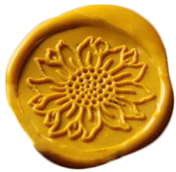
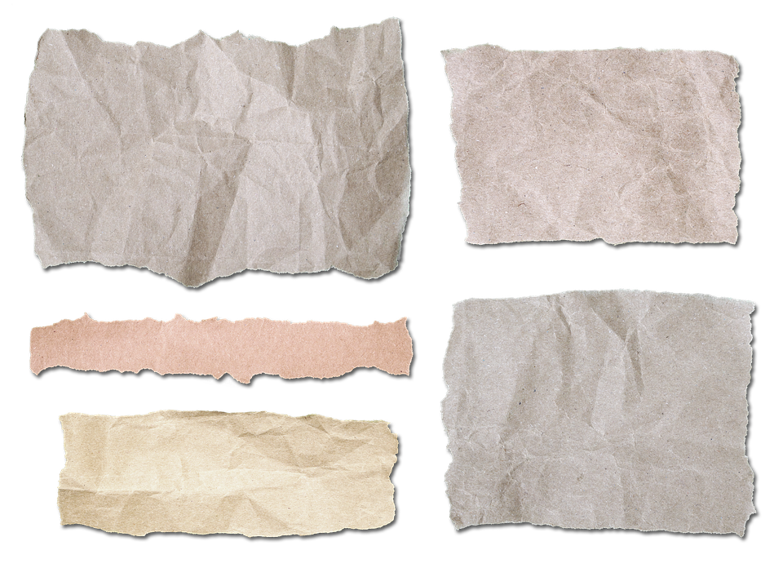



. . . . . . . . . . . . . . . . . . . . .
. . . . . . . . . .
. . . . . . . . . . . . . . . . . . . . .
. . . . . . . . . .
. . . . . . . . . . . . . . . . . . . . .
. . . . . . . . . .
01
. . . . . . . . . . . . . . . . . . . . .
. . . . . . . . . .
. . . . . . . . . . . . . . . . . . . . .
. . . . . . . . . .
. . . . . . . . . . . . . . . . . . . . .
. . . . . . . . . .
. . . . . . . . . . . . . . . . . . . . .
. . . . . . . . . .
Đọc hiểu nội dung
. . . . . . . . . . . . . . . . . . . . .
. . . . . . . . . .
Đọc hiểu nội dung
. . . . . . . . . . . . . . . . . . . . .
. . . . . . . . . .
. . . . . . . . . . . . . . . . . . . . .
. . . . . . . . . .
. . . . . . . . . . . . . . . . . . . . .
. . . . . . . . . .
. . . . . . . . . . . . . . . . . . . . .
. . . . . . . . . .
. . . . . . . . . . . . . . . . . . . . .
. . . . . . . . . .
. . . . . . . . . . . . . . . . . . . . .
. . . . . . . . . .
. . . . . . . . . . . . . . . . . . . . .
. . . . . . . . . .
. . . . . . . . . . . . . . . . . . . . .
. . . . . . . . . .
. . . . . . . . . . . . . . . . . . . . .
. . . . . . . . . .
. . . . . . . . . . . . . . . . . . . . .
. . . . . . . . . .
. . . . . . . . . . . . . . . . . . . . .
. . . . . . . . . .

Slide 5
. . . . . . . . . . . . . . . . . . . . .
. . . . . . . . . .
Chính tả
Nghe viết
. . . . . . . . . . . . . . . . . . . . .
. . . . . . . . . .
Họa sĩ Tô Ngọc Vân
. . . . . . . . . . . . . . . . . . . . .
. . . . . . . . . .
Họa sĩ Tô Ngọc Vân
Họa sĩ Tô Ngọc Vân
Họa sĩ Tô Ngọc Vân
. . . . . . . . . . . . . . . . . . . . .
. . . . . . . . . .
. . . . . . . . . . . . . . . . . . . . .
. . . . . . . . . .
Tô Ngọc Vân là một nghệ sĩ tài hoa. Ông tốt nghiệp Trường Cao đẳng Mĩ thuật Đông Dương năm 1931 và sớm nổi danh từ trước Cách mạng tháng Tám với các bức tranh Ánh mặt trời, Thiếu nữ bên hoa huệ, Thiếu nữ bên hoa sen,... Nước nhà độc lập, ông hăng hái tham gia công tác cách mạng bằng tài năng hội họa của mình. Trong chiến dịch lịch sử Điện Biên Phủ, ông đi cùng bộ đội, dân công hỏa tuyến, vẽ nhiều tranh và kí họa về họ. Đáng tiếc, chỉ trước ngày chiến thắng gần một tháng, người nghệ sĩ tài năng đã ngã xuống khi chưa đầy 50 tuổi.
Theo Từ điển các nhân vật lịch sử Việt Nam
. . . . . . . . . . . . . . . . . . . . .
. . . . . . . . . .
. . . . . . . . . . . . . . . . . . . . .
. . . . . . . . . .
. . . . . . . . . . . . . . . . . . . . .
. . . . . . . . . .
. . . . . . . . . . . . . . . . . . . . .
. . . . . . . . . .
. . . . . . . . . . . . . . . . . . . . .
. . . . . . . . . .
. . . . . . . . . . . . . . . . . . . . .
. . . . . . . . . .
. . . . . . . . . . . . . . . . . . . . .
. . . . . . . . . .
. . . . . . . . . . . . . . . . . . . . .
. . . . . . . . . .
. . . . . . . . . . . . . . . . . . . . .
. . . . . . . . . .
. . . . . . . . . . . . . . . . . . . . .
. . . . . . . . . .
. . . . . . . . . . . . . . . . . . . . .
. . . . . . . . . .
. . . . . . . . . . . . . . . . . . . . .
. . . . . . . . . .
. . . . . . . . . . . . . . . . . . . . .
. . . . . . . . . .
. . . . . . . . . . . . . . . . . . . . .
. . . . . . . . . .

Slide 6
. . . . . . . . . . . . . . . . . . . . .
. . . . . . . . . .
. . . . . . . . . . . . . . . . . . . . .
. . . . . . . . . .
Giải nghĩa từ
. . . . . . . . . . . . . . . . . . . . .
. . . . . . . . . .
. . . . . . . . . . . . . . . . . . . . .
. . . . . . . . . .
. . . . . . . . . . . . . . . . . . . . .
. . . . . . . . . .
- Tài hoa: có tài về nghệ thuật, văn chương.
- Dân công: người dân làm nghĩa vụ lao động chân tay trong thời gian nhất định.
- Hỏa tuyến: nơi diễn ra các trận đánh trong chiến tranh.
- Kí họa: tranh vẽ ghi nhanh.
. . . . . . . . . . . . . . . . . . . . .
. . . . . . . . . .
. . . . . . . . . . . . . . . . . . . . .
. . . . . . . . . .
. . . . . . . . . . . . . . . . . . . . .
. . . . . . . . . .
. . . . . . . . . . . . . . . . . . . . .
. . . . . . . . . .
. . . . . . . . . . . . . . . . . . . . .
. . . . . . . . . .
. . . . . . . . . . . . . . . . . . . . .
. . . . . . . . . .
. . . . . . . . . . . . . . . . . . . . .
. . . . . . . . . .
. . . . . . . . . . . . . . . . . . . . .
. . . . . . . . . .
. . . . . . . . . . . . . . . . . . . . .
. . . . . . . . . .
. . . . . . . . . . . . . . . . . . . . .
. . . . . . . . . .
. . . . . . . . . . . . . . . . . . . . .
. . . . . . . . . .
. . . . . . . . . . . . . . . . . . . . .
. . . . . . . . . .
. . . . . . . . . . . . . . . . . . . . .
. . . . . . . . . .
. . . . . . . . . . . . . . . . . . . . .
. . . . . . . . . .

Slide 7
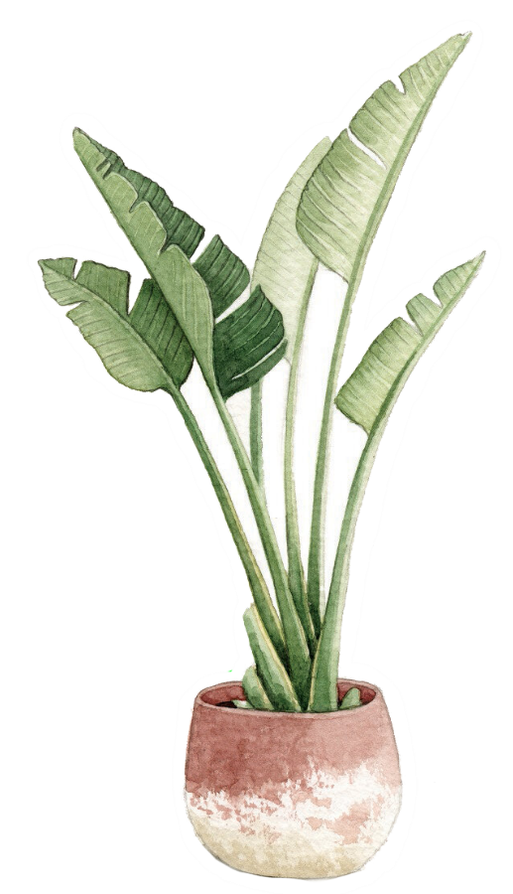


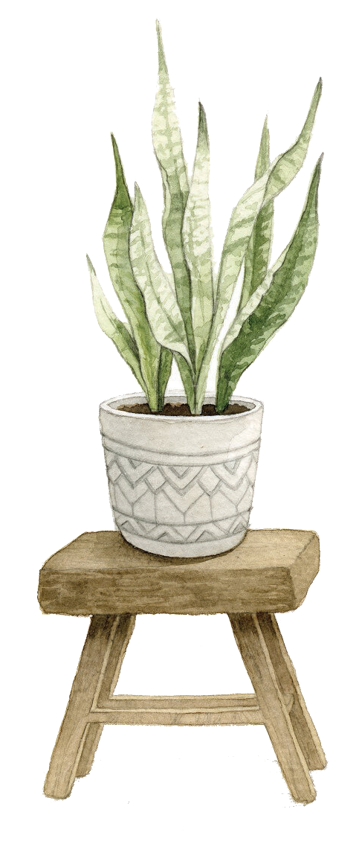

Đọc hiểu nội dung
Hoạ sĩ Tô Ngọc Vân tốt nghiệp trường nào
và vào thời gian nào?
Trường Cao đẳng Mĩ Thuật Đông Dương vào 1931.

Slide 8


Đọc hiểu nội dung
Trong chiến dịch lịch sử Điện Biên Phủ ông đã làm gì?
Ông đi cùng bộ đội, dân công hỏa tuyến, vẽ nhiều tranh và kí họa về họ.

Slide 9

Đọc hiểu nội dung
Em hãy nêu một số các bức tranh nổi tiếng của
hoạ sĩ Tô Ngọc Vân?
Ánh mặt trời, Thiếu nữ bên hoa huệ, Thiếu nữ bên hoa sen,…

Slide 10
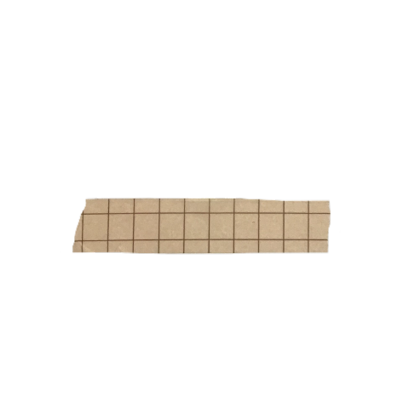
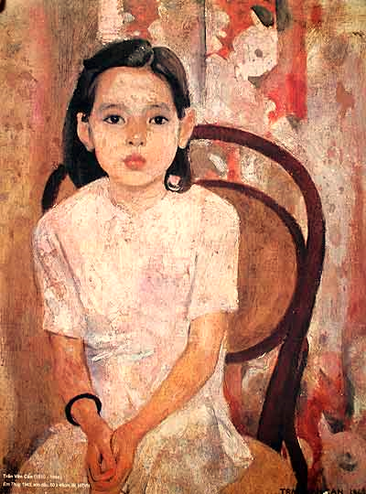

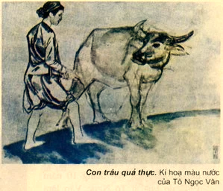
. . . . . . . . . . . . . . . . . . . . .
. . . . . . . . . .
Một số tác phẩm
. . . . . . . . . . . . . . . . . . . . .
. . . . . . . . . .
. . . . . . . . . . . . . . . . . . . . .
. . . . . . . . . .
. . . . . . . . . . . . . . . . . . . . .
. . . . . . . . . .
. . . . . . . . . . . . . . . . . . . . .
. . . . . . . . . .
. . . . . . . . . . . . . . . . . . . . .
. . . . . . . . . .
. . . . . . . . . . . . . . . . . . . . .
. . . . . . . . . .
. . . . . . . . . . . . . . . . . . . . .
. . . . . . . . . .
. . . . . . . . . . . . . . . . . . . . .
. . . . . . . . . .
. . . . . . . . . . . . . . . . . . . . .
. . . . . . . . . .
. . . . . . . . . . . . . . . . . . . . .
. . . . . . . . . .
. . . . . . . . . . . . . . . . . . . . .
. . . . . . . . . .
. . . . . . . . . . . . . . . . . . . . .
. . . . . . . . . .
. . . . . . . . . . . . . . . . . . . . .
. . . . . . . . . .
. . . . . . . . . . . . . . . . . . . . .
. . . . . . . . . .
. . . . . . . . . . . . . . . . . . . . .
Con trâu quả thực – Kí hoạ màu nước của Tô Ngọc Vân
. . . . . . . . . .
. . . . . . . . . . . . . . . . . . . . .
. . . . . . . . . .
Tác phẩm “ Em Thúy” Sơn dầu
. . . . . . . . . . . . . . . . . . . . .
. . . . . . . . . .
. . . . . . . . . . . . . . . . . . . . .
. . . . . . . . . .

Slide 11
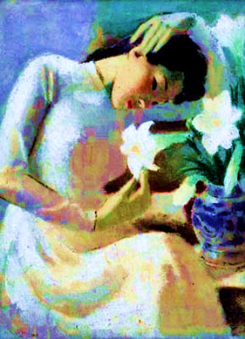
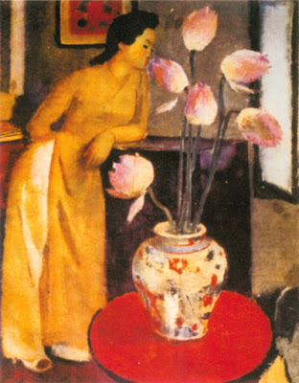
. . . . . . . . . . . . . . . . . . . . .
. . . . . . . . . .
Một số tác phẩm
. . . . . . . . . . . . . . . . . . . . .
. . . . . . . . . .
. . . . . . . . . . . . . . . . . . . . .
. . . . . . . . . .
. . . . . . . . . . . . . . . . . . . . .
. . . . . . . . . .
. . . . . . . . . . . . . . . . . . . . .
. . . . . . . . . .
. . . . . . . . . . . . . . . . . . . . .
. . . . . . . . . .
. . . . . . . . . . . . . . . . . . . . .
. . . . . . . . . .
. . . . . . . . . . . . . . . . . . . . .
. . . . . . . . . .
. . . . . . . . . . . . . . . . . . . . .
. . . . . . . . . .
. . . . . . . . . . . . . . . . . . . . .
. . . . . . . . . .
. . . . . . . . . . . . . . . . . . . . .
. . . . . . . . . .
. . . . . . . . . . . . . . . . . . . . .
. . . . . . . . . .
. . . . . . . . . . . . . . . . . . . . .
. . . . . . . . . .
. . . . . . . . . . . . . . . . . . . . .
. . . . . . . . . .
. . . . . . . . . . . . . . . . . . . . .
. . . . . . . . . .
. . . . . . . . . . . . . . . . . . . . .
. . . . . . . . . .
. . . . . . . . . . . . . . . . . . . . .
. . . . . . . . . .
Thiếu nữ bên hoa huệ (1943)
Thiếu nữ bên hoa sen (1944)
. . . . . . . . . . . . . . . . . . . . .
. . . . . . . . . .
. . . . . . . . . . . . . . . . . . . . .
. . . . . . . . . .

Slide 12
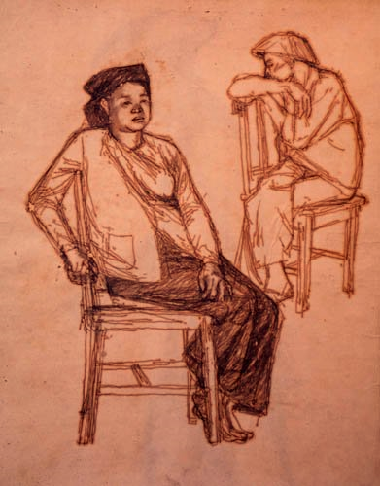
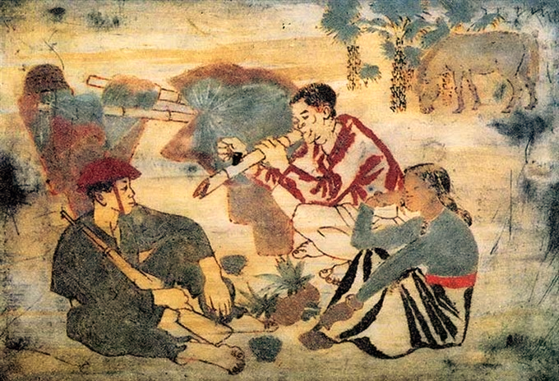
. . . . . . . . . . . . . . . . . . . . .
. . . . . . . . . .
Một số tác phẩm
. . . . . . . . . . . . . . . . . . . . .
. . . . . . . . . .
. . . . . . . . . . . . . . . . . . . . .
. . . . . . . . . .
. . . . . . . . . . . . . . . . . . . . .
. . . . . . . . . .
. . . . . . . . . . . . . . . . . . . . .
. . . . . . . . . .
. . . . . . . . . . . . . . . . . . . . .
. . . . . . . . . .
. . . . . . . . . . . . . . . . . . . . .
. . . . . . . . . .
. . . . . . . . . . . . . . . . . . . . .
. . . . . . . . . .
. . . . . . . . . . . . . . . . . . . . .
. . . . . . . . . .
. . . . . . . . . . . . . . . . . . . . .
. . . . . . . . . .
. . . . . . . . . . . . . . . . . . . . .
. . . . . . . . . .
. . . . . . . . . . . . . . . . . . . . .
. . . . . . . . . .
. . . . . . . . . . . . . . . . . . . . .
. . . . . . . . . .
. . . . . . . . . . . . . . . . . . . . .
. . . . . . . . . .
. . . . . . . . . . . . . . . . . . . . .
. . . . . . . . . .
. . . . . . . . . . . . . . . . . . . . .
. . . . . . . . . .
Kí hoạ bút chì
. . . . . . . . . . . . . . . . . . . . .
. . . . . . . . . .
Nghỉ chân bên đồi
. . . . . . . . . . . . . . . . . . . . .
. . . . . . . . . .
. . . . . . . . . . . . . . . . . . . . .
. . . . . . . . . .

Slide 13
. . . . . . . . . . . . . . . . . . . . .
. . . . . . . . . .
. . . . . . . . . . . . . . . . . . . . .
. . . . . . . . . .
. . . . . . . . . . . . . . . . . . . . .
. . . . . . . . . .
02
. . . . . . . . . . . . . . . . . . . . .
. . . . . . . . . .
. . . . . . . . . . . . . . . . . . . . .
. . . . . . . . . .
. . . . . . . . . . . . . . . . . . . . .
. . . . . . . . . .
. . . . . . . . . . . . . . . . . . . . .
. . . . . . . . . .
. . . . . . . . . . . . . . . . . . . . .
. . . . . . . . . .
Luyện viết từ khó
Luyện viết từ khó
. . . . . . . . . . . . . . . . . . . . .
. . . . . . . . . .
. . . . . . . . . . . . . . . . . . . . .
. . . . . . . . . .
. . . . . . . . . . . . . . . . . . . . .
. . . . . . . . . .
. . . . . . . . . . . . . . . . . . . . .
. . . . . . . . . .
. . . . . . . . . . . . . . . . . . . . .
. . . . . . . . . .
. . . . . . . . . . . . . . . . . . . . .
. . . . . . . . . .
. . . . . . . . . . . . . . . . . . . . .
. . . . . . . . . .
. . . . . . . . . . . . . . . . . . . . .
. . . . . . . . . .
. . . . . . . . . . . . . . . . . . . . .
. . . . . . . . . .
. . . . . . . . . . . . . . . . . . . . .
. . . . . . . . . .
. . . . . . . . . . . . . . . . . . . . .
. . . . . . . . . .

Slide 14
. . . . . . . . . . . . . . . . . . . . .
. . . . . . . . . .
Chính tả
Nghe viết
. . . . . . . . . . . . . . . . . . . . .
. . . . . . . . . .
. . . . . . . . . . . . . . . . . . . . .
. . . . . . . . . .
Họa sĩ Tô Ngọc Vân
Họa sĩ Tô Ngọc Vân
Họa sĩ Tô Ngọc Vân
Họa sĩ Tô Ngọc Vân
. . . . . . . . . . . . . . . . . . . . .
. . . . . . . . . .
. . . . . . . . . . . . . . . . . . . . .
. . . . . . . . . .
Tô Ngọc Vân là một nghệ sĩ tài hoa. Ông tốt nghiệp Trường Cao đẳng Mĩ thuật Đông Dương năm 1931 và sớm nổi danh từ trước Cách mạng tháng Tám với các bức tranh Ánh mặt trời, Thiếu nữ bên hoa huệ, Thiếu nữ bên hoa sen,... Nước nhà độc lập, ông hăng hái tham gia công tác cách mạng bằng tài năng hội họa của mình. Trong chiến dịch lịch sử Điện Biên Phủ, ông đi cùng bộ đội, dân công hỏa tuyến, vẽ nhiều tranh và kí họa về họ. Đáng tiếc, chỉ trước ngày chiến thắng gần một tháng, người nghệ sĩ tài năng đã ngã xuống khi chưa đầy 50 tuổi.
Theo Từ điển các nhân vật lịch sử Việt Nam
. . . . . . . . . . . . . . . . . . . . .
. . . . . . . . . .
. . . . . . . . . . . . . . . . . . . . .
. . . . . . . . . .
. . . . . . . . . . . . . . . . . . . . .
. . . . . . . . . .
. . . . . . . . . . . . . . . . . . . . .
. . . . . . . . . .
. . . . . . . . . . . . . . . . . . . . .
. . . . . . . . . .
. . . . . . . . . . . . . . . . . . . . .
. . . . . . . . . .
. . . . . . . . . . . . . . . . . . . . .
. . . . . . . . . .
. . . . . . . . . . . . . . . . . . . . .
. . . . . . . . . .
. . . . . . . . . . . . . . . . . . . . .
. . . . . . . . . .
. . . . . . . . . . . . . . . . . . . . .
. . . . . . . . . .
. . . . . . . . . . . . . . . . . . . . .
. . . . . . . . . .
. . . . . . . . . . . . . . . . . . . . .
. . . . . . . . . .
. . . . . . . . . . . . . . . . . . . . .
. . . . . . . . . .
. . . . . . . . . . . . . . . . . . . . .
. . . . . . . . . .

Slide 15
02
. . . . . . . . . . . . . . . . . . . . .
. . . . . . . . . .
. . . . . . . . . . . . . . . . . . . . .
. . . . . . . . . .
Luyện viết từ khó
Luyện viết từ khó
. . . . . . . . . . . . . . . . . . . . .
. . . . . . . . . .
. . . . . . . . . . . . . . . . . . . . .
. . . . . . . . . .
Tô Ngọc Vân
. . . . . . . . . . . . . . . . . . . . .
. . . . . . . . . .
Trường Cao đẳng Mĩ thuật Đông Dương . . . . . . .
. . . . . . . . . . . . . . . . . . . . .
. . . . . . . . . .
. . . . . . . . . .
. . . . . . . . . . . . . . . . . . . . .
. . . . . . . . . .
Cách mạng tháng Tám
. . . . . . . . . . . . . . . . . . . . .
. . . . . . . . . .
. . . . . . Điện Biên Phủ, . . . . . . . . . . . . . . .
. . . . . . . . . .
. . . . . . . . . .
. . . . . . . . . . . . . . . . . . . . .
. . . . . . . . . .
Ánh mặt trời, Thiếu nữ bên hoa huệ, Thiếu nữ bên hoa sen, . . . . . . . . . . .
. . . . . . . . . . . . . . . . . . . . .
. . . . . . . . . .
. . . . . . . . . . . . . . . . . . . . .
. . . . . . . . . .
hỏa tuyến
. . . . . . . . . . . . . . . . . . . . .
. . . . . . . . . .
. . . . . . . . . .
50
1931
Theo Từ điển các nhân vật lịch sử Việt Nam
. . . . . . . . . . . . . . . . . . . . .
. . . . . . . . . .
. . . . . . . . . . . . . . . . . . . . .
. . . . . . . . . .
. . . . . . . . . . . . . . . . . . . . .
. . . . . . . . . .

Slide 16
03
. . . . . . . . . . . . . . . . . . . . .
. . . . . . . . . .
. . . . . . . . . . . . . . . . . . . . .
. . . . . . . . . .
. . . . . . . . . . . . . . . . . . . . .
. . . . . . . . . .
. . . . . . . . . . . . . . . . . . . . .
. . . . . . . . . .
Chính tả
Chính tả
Chính tả
. . . . . . . . . . . . . . . . . . . . .
. . . . . . . . . .
. . . . . . . . . . . . . . . . . . . . .
. . . . . . . . . .
Nghe viết
. . . . . . . . . . . . . . . . . . . . .
. . . . . . . . . .
. . . . . . . . . . . . . . . . . . . . .
. . . . . . . . . .
. . . . . . . . . . . . . . . . . . . . .
. . . . . . . . . .
Họa sĩ Tô Ngọc Vân
Họa sĩ Tô Ngọc Vân
Họa sĩ Tô Ngọc Vân
Họa sĩ Tô Ngọc Vân
. . . . . . . . . . . . . . . . . . . . .
. . . . . . . . . .
. . . . . . . . . . . . . . . . . . . . .
. . . . . . . . . .
. . . . . . . . . . . . . . . . . . . . .
. . . . . . . . . .
. . . . . . . . . . . . . . . . . . . . .
. . . . . . . . . .
. . . . . . . . . . . . . . . . . . . . .
. . . . . . . . . .
. . . . . . . . . . . . . . . . . . . . .
. . . . . . . . . .
. . . . . . . . . . . . . . . . . . . . .
. . . . . . . . . .
. . . . . . . . . . . . . . . . . . . . .
. . . . . . . . . .
. . . . . . . . . . . . . . . . . . . . .
. . . . . . . . . .
. . . . . . . . . . . . . . . . . . . . .
. . . . . . . . . .

Slide 17
. . . . . . . . . . . . . . . . . . . . .
. . . . . . . . . .
. . . . . . . . . . . . . . . . . . . . .
. . . . . . . . . .
. . . . . . . . . . . . . . . . . . . . .
. . . . . . . . . .
04
. . . . . . . . . . . . . . . . . . . . .
. . . . . . . . . .
. . . . . . . . . . . . . . . . . . . . .
. . . . . . . . . .
. . . . . . . . . . . . . . . . . . . . .
. . . . . . . . . .
. . . . . . . . . . . . . . . . . . . . .
. . . . . . . . . .
. . . . . . . . . . . . . . . . . . . . .
. . . . . . . . . .
Luyện tập
Luyện tập
. . . . . . . . . . . . . . . . . . . . .
. . . . . . . . . .
. . . . . . . . . . . . . . . . . . . . .
. . . . . . . . . .
. . . . . . . . . . . . . . . . . . . . .
. . . . . . . . . .
. . . . . . . . . . . . . . . . . . . . .
. . . . . . . . . .
. . . . . . . . . . . . . . . . . . . . .
. . . . . . . . . .
. . . . . . . . . . . . . . . . . . . . .
. . . . . . . . . .
. . . . . . . . . . . . . . . . . . . . .
. . . . . . . . . .
. . . . . . . . . . . . . . . . . . . . .
. . . . . . . . . .
. . . . . . . . . . . . . . . . . . . . .
. . . . . . . . . .
. . . . . . . . . . . . . . . . . . . . .
. . . . . . . . . .
. . . . . . . . . . . . . . . . . . . . .
. . . . . . . . . .

Slide 18
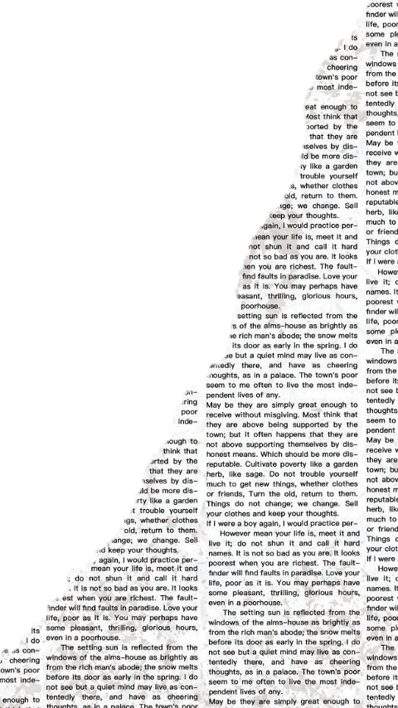




Bài 2
. . . . . . . . . . . . . . . . . . . . .
. . . . . . . . . .
. . . . . . . . . . . . . . . . . . . . .
. . . . . . . . . .
. . . . . . . . . . . . . . . . . . . . .
. . . . . . . . . .
. . . . . . . . . . . . . . . . . . . . .
. . . . . . . . . .
. . . . . . . . . . . . . . . . . . . . .
. . . . . . . . . .
. . . . . . . . . . . . . . . . . . . . .
. . . . . . . . . .
2/ Điền truyện hay chuyện vào chỗ chấm?
. . . . . . . . . . . . . . . . . . . . .
. . . . . . . . . .
. . . . . . . . . . . . . . . . . . . . .
. . . . . . . . . .
Kể ………. phải trung thành với ………, phải kể đúng các tình tiết của câu ……….. , các nhân vật có trong ………... Đừng biến giờ kể ……….., thành giờ đọc………… .
. . . . . . . . . . . . . . . . . . . . .
. . . . . . . . . .
. . . . . . . . . . . . . . . . . . . . .
. . . . . . . . . .
. . . . . . . . . . . . . . . . . . . . .
. . . . . . . . . .
. . . . . . . . . . . . . . . . . . . . .
. . . . . . . . . .
. . . . . . . . . . . . . . . . . . . . .
. . . . . . . . . .
. . . . . . . . . . . . . . . . . . . . .
. . . . . . . . . .
. . . . . . . . . . . . . . . . . . . . .
. . . . . . . . . .
Từ chuyện được dùng trong các cụm từ: kể chuyện, câu chuyện...
Từ truyện được dùng trong các cụm từ: đọc truyện, quyển truyện, truyện kể...
Chuyện là một chuỗi các sự kiện diễn ra có đầu, có cuối,có thật hoặc do con người tưởng tượng ra. Còn truyện là tác phẩm văn học được in ra hoặc viết ra thành chữ.
. . . . . . . . . . . . . . . . . . . . .
. . . . . . . . . .
. . . . . . . . . . . . . . . . . . . . .
. . . . . . . . . .
. . . . . . . . . . . . . . . . . . . . .
. . . . . . . . . .
. . . . . . . . . . . . . . . . . . . . .
. . . . . . . . . .
Kể chuyện phải trung thành với truyện, phải kể đúng các tình tiết của câu chuyện , các nhân vật có trong truyện. Đừng biến giờ kể chuyện, thành giờ đọc truyện .

Slide 19


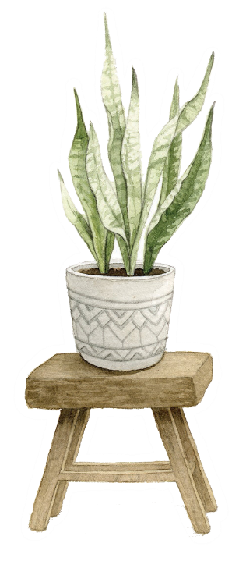




3a/ Em đoán xem đây là những chữ gì?
Để nguyên – loại quả thơm ngon
Thêm hỏi – co lại chỉ còn bé thôi.
Thêm nặng – mới thật lạ đời
Bỗng nhiên thành vết xoong nồi lọ lem.
nho
nhỏ
nhọ

Slide 20




3a/ Em đoán xem đây là những chữ gì?
Bình thường dùng gọi chân tay
Muốn có bút vẽ: thêm ngay dấu huyền
Thêm hỏi – làm bạn với kim
Có dấu nặng, đúng người trên mình rồi.
chi
chì
chỉ
chị

Slide 21
. . . . . . . . . . . . . . . . . . . . .
. . . . . . . . . .
. . . . . . . . . . . . . . . . . . . . .
. . . . . . . . . .
. . . . . . . . . . . . . . . . . . . . .
. . . . . . . . . .
. . . . . . . . . . . . . . . . . . . . .
. . . . . . . . . .
. . . . . . . . . . . . . . . . . . . . .
. . . . . . . . . .
. . . . . . . . . . . . . . . . . . . . .
. . . . . . . . . .
. . . . . . . . . . . . . . . . . . . . .
. . . . . . . . . .
. . . . . . . . . . . . . . . . . . . . .
. . . . . . . . . .
Dặn dò
Dặn dò
Dặn dò
. . . . . . . . . . . . . . . . . . . . .
. . . . . . . . . .
. . . . . . . . . . . . . . . . . . . . .
. . . . . . . . . .
. . . . . . . . . . . . . . . . . . . . .
. . . . . . . . . .
. . . . . . . . . . . . . . . . . . . . .
. . . . . . . . . .
. . . . . . . . . . . . . . . . . . . . .
. . . . . . . . . .
. . . . . . . . . . . . . . . . . . . . .
. . . . . . . . . .
. . . . . . . . . . . . . . . . . . . . .
. . . . . . . . . .
. . . . . . . . . . . . . . . . . . . . .
. . . . . . . . . .
. . . . . . . . . . . . . . . . . . . . .
. . . . . . . . . .
. . . . . . . . . . . . . . . . . . . . .
. . . . . . . . . .
. . . . . . . . . . . . . . . . . . . . .
. . . . . . . . . .

Slide 22
. . . . . . . . . . . . . . . . . . . . .
. . . . . . . . . .
. . . . . . . . . . . . . . . . . . . . .
. . . . . . . . . .
. . . . . . . . . . . . . . . . . . . . .
. . . . . . . . . .
. . . . . . . . . . . . . . . . . . . . .
. . . . . . . . . .
. . . . . . . . . . . . . . . . . . . . .
. . . . . . . . . .
. . . . . . . . . . . . . . . . . . . . .
. . . . . . . . . .
. . . . . . . . . . . . . . . . . . . . .
. . . . . . . . . .
Thank You
Thank You
Thank You
. . . . . . . . . . . . . . . . . . . . .
. . . . . . . . . .
Thank You
. . . . . . . . . . . . . . . . . . . . .
. . . . . . . . . .
. . . . . . . . . . . . . . . . . . . . .
. . . . . . . . . .
. . . . . . . . . . . . . . . . . . . . .
. . . . . . . . . .
. . . . . . . . . . . . . . . . . . . . .
. . . . . . . . . .
. . . . . . . . . . . . . . . . . . . . .
. . . . . . . . . .
. . . . . . . . . . . . . . . . . . . . .
. . . . . . . . . .
. . . . . . . . . . . . . . . . . . . . .
. . . . . . . . . .
. . . . . . . . . . . . . . . . . . . . .
. . . . . . . . . .
. . . . . . . . . . . . . . . . . . . . .
. . . . . . . . . .
. . . . . . . . . . . . . . . . . . . . .
. . . . . . . . . .
. . . . . . . . . . . . . . . . . . . . .
. . . . . . . . . .

